Slide 1


APPLICATION FOR NOMINATION
주식회사 원이앤씨
공사지명원
도장공사는 원이앤씨
성실과 책임 시공으로 고객과 현장의 신뢰를 이어갑니다.
oneenc.kr | 2026.10.12

Slide 2
01 / COMPANY & APPLICATION
회사개요 및 지명 신청
산업도장, 그 이상의 가치를 만듭니다.
귀사의 발전을 기원합니다.
귀사에서 발주하는 공사에 참여하고자 회사 정보와 관계 자료를 담은 지명원을 제출하오니 검토하여 주시
기 바랍니다. 기본에 충실한 시공과 공정별 품질관리로 협의한 내용을 책임 있게 수행하겠습니다.
회사명
주식회사 원이앤씨
대표이사
김정식
설립일
2025.04.07
사업자등록번호
296-86-03785
소재지
경기도 용인시 처인구 이동읍 덕성로 75
대표전화 / 팩스
031-335-2997 / 0504-436-2997
이메일
oneenc1@naver.com
회사 연혁
2025.04 법인 설립 / 2025.06 중소기업기술경영대상 도장 부문 선정
주식회사 원이앤씨 | oneenc.kr
02 / 12

Slide 3
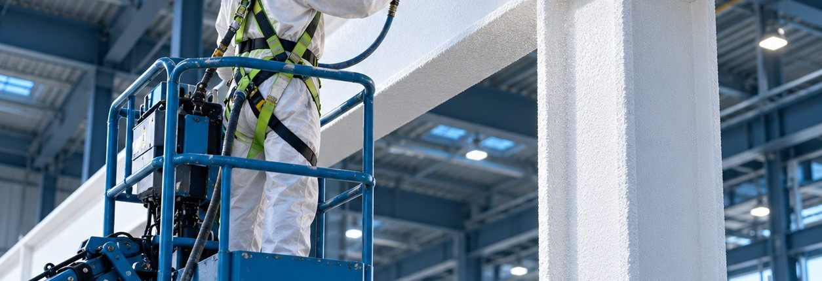
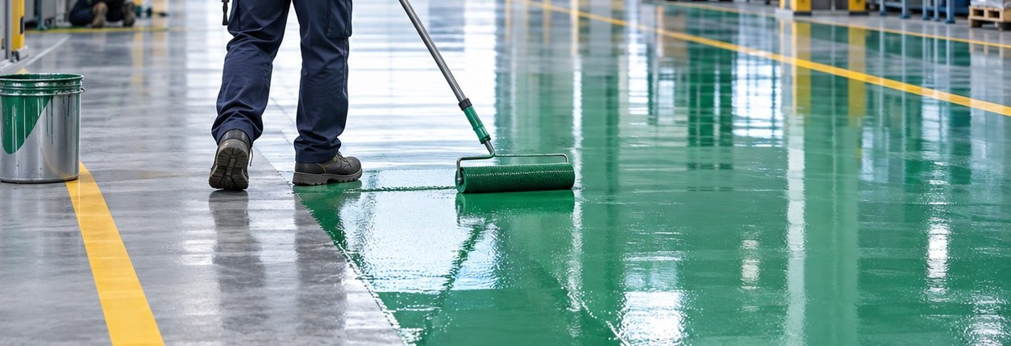
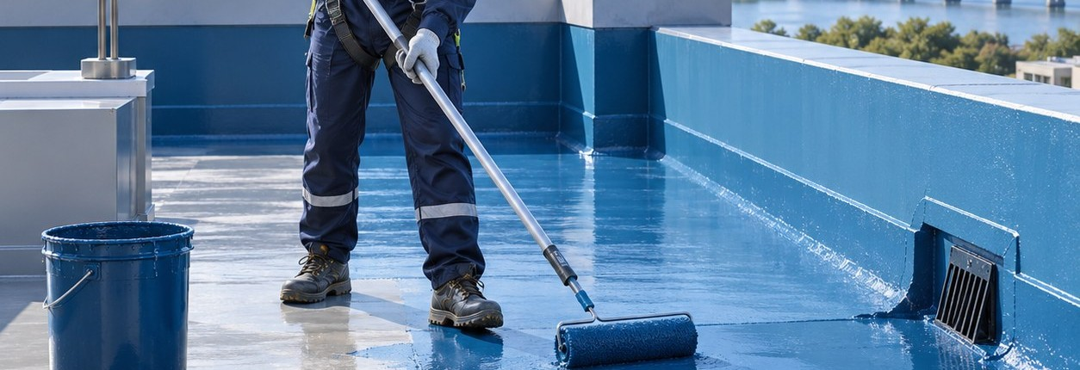



02 / BUSINESS AREAS
보유역량 및 주요 사업분야
설계·시방과 현장 조건을 확인하고 공정별 시공 품질을 관리합니다.
내화페인트
바닥에폭시
철골 구조물의 하도 방청, 내화도료, 상도 마감까지 공정별 시공.
공장·창고·주차장의 사용 환경에 맞춘 바닥 코팅 및 라이닝 마감.
우레탄단열·방수
건축도장
단열 및 방수가 필요한 부위의 조건과 바탕 상태를 검토하여 시공.
건축물 내·외부 도장과 철골 구조물의 방청 및 상도 마감.
자재도소매
기타공사
현장 시방과 작업 조건에 적합한 도료 및 부자재 공급.
현장 요청에 따른 보수도장, 유지보수 및 부대공사.
사업분야 소개 이미지
주식회사 원이앤씨 | oneenc.kr
03 / 12

Slide 4
03 / ORGANIZATION & SAFETY
조직 구성 및 현장관리
공정과 안전을 함께 관리합니다.
MANAGEMENT
CONSTRUCTION
경영관리부
공사부 직영팀
대표이사 · 과장 · 실장 · 이사
직영 1팀 · 직영 2팀 · 직영 3팀
경영·계약·인사 및 현장 운영 지원
현장 시공·공정별 작업·시공 기록
01
작업 전 TBM
작업 내용과 위험요인을 공유하고 보호구, 안전벨트, 장비 상태를 확인합니다.
02
공정별 품질관리
사용 도료와 바탕 상태, 건조 조건, 도막두께·색상·표면 마감을 확인합니다.
03
현장 투입내역 기록
자재·투입 인원·장비 사용 내역을 관리하고 현장 상황을 공유합니다.
04
완료 점검
시공 상태와 보완 사항을 확인하고 작업 구간을 정리합니다.
주식회사 원이앤씨 | oneenc.kr
04 / 12

Slide 5
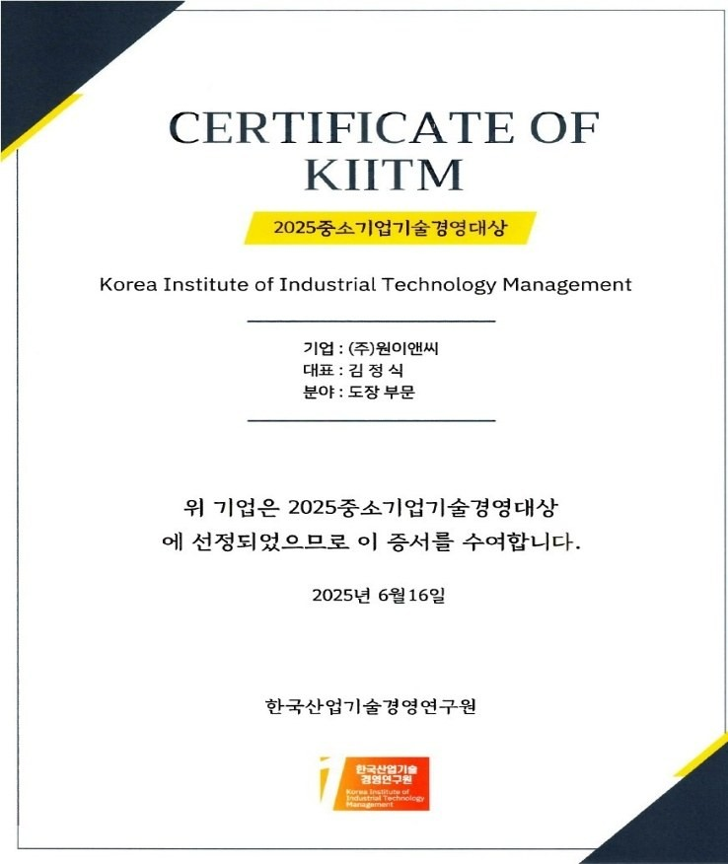

04 / AWARDS
수상실적
2025 중소기업기술경영대상 - 도장 부문
첨부 공사지명원에 포함된 수상 증서입니다.
2025년 6월 16일 주식회사 원이앤씨의 도장 부문 선정 내용이 기재되어 있습니다.
주요 취급 도료
에스피삼화 · KCC페인트 · 노루페인트
주식회사 원이앤씨 | oneenc.kr
05 / 12

Slide 6
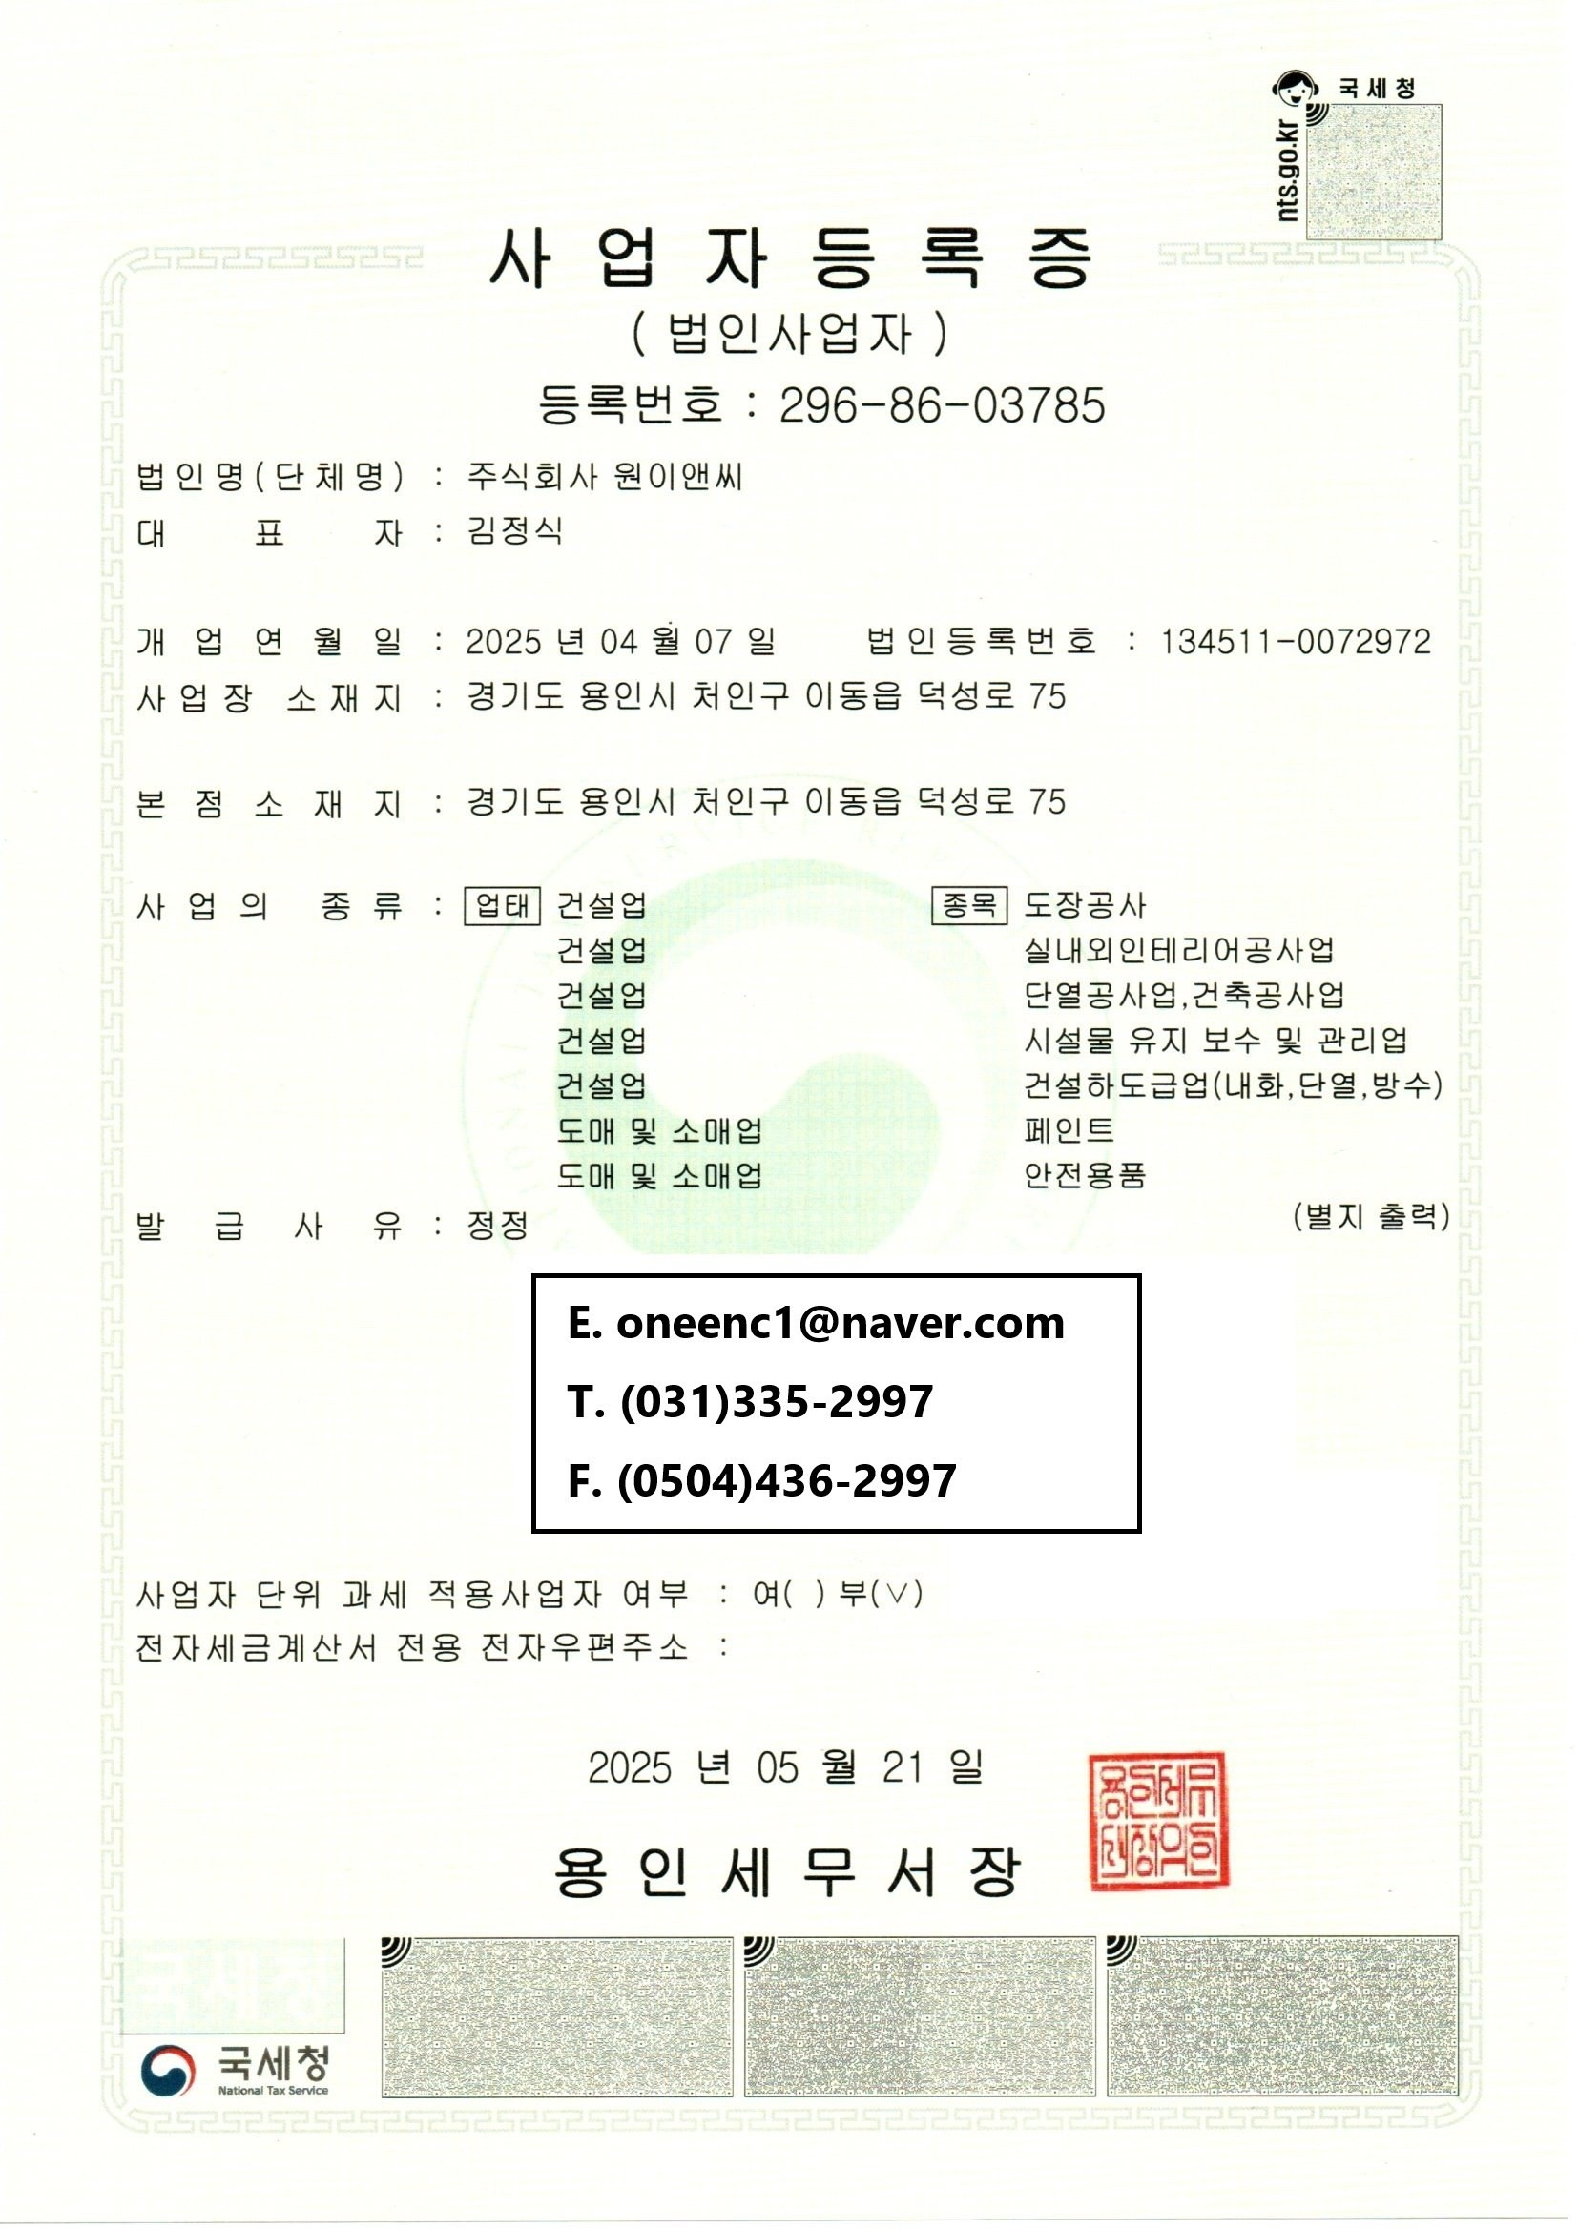
05 / COMPANY DOCUMENTS
사업자등록증
첨부 공사지명원의 법인 사업자등록증
주식회사 원이앤씨 | oneenc.kr
06 / 12

Slide 7
06 / TECHNICAL QUALIFICATIONS
기술자 자격현황
현재 기술자 자격현황을 반영했습니다.
성명
기술자격명
자격 취득일
나동현
건축도장기능사
2026.10.02
자격증 확인이 필요한 경우 별도 문의해 주세요.
시공의 기본을 지키는 전문성
현장의 사용 목적과 시공 조건을 검토하고, 공정에 맞는 작업 계획과 품질관리로 고객의 요청에 대
응합니다.
주식회사 원이앤씨 | oneenc.kr
07 / 12

Slide 8
07 / CONSTRUCTION PERFORMANCE
공사 시공실적 1 / 4
홈페이지 최신 등록순 | 2026.10.12 기준 | 공사금액 비공개
No
공사명
발주처
공사기간
상태
83
선우테크 공장 신축공사 도장공사
인종합건설
2026.11
진행전
82
퓨릿 1공장 파이프랙 도장공사
아이언이앤씨
2026.10
진행전
81
스템코 제2공장 신축공사 도장공사
대양토건
2027.03 ~
진행전
80
(주)인텍전기전자 증축공사 내화페인트 도장공사
비공개
2026.11
진행전
79
홍천 11사단 간부숙소 도장공사
비공개
2027.01
진행전
78
음성 대소 오산리 터치업 도장공사
비공개
2026.10
완료
77
공군사관학교 터치업 도장공사
비공개
2026.10
진행전
76
화성 동탄구 능동 1000번지 근생시설 신축공사 도장공사
비공개
2026.11
진행전
75
안양 엔터식스 구조보강 도장공사
비공개
2026.09
완료
74
당진 영림목재 O공장 신축공사
비공개
2026.09
진행중
73
세종 OO교통 버스차고지 신축공사
비공개
2026.09
진행중
72
오창읍 여천리 T/U 도장공사
비공개
2026.09
완료
71
청주 문암동 T/U 도장공사
비공개
2026.09
완료
70
청주 남일면 가중리 T/U 도장공사
비공개
2026.09
완료
69
과천 온실 신축공사 도장공사
비공개
2026.09
완료
68
청주 LG생활건강 도장공사
비공개
2026.09
완료
67
옥천군청 T/U 도장공사
비공개
2026.09
완료
66
화성 OO공장 증축공사 도장공사
비공개
2026.08
완료
65
오창읍 괴정리 도장공사
비공개
2026.08
완료
64
청주 흥덕구 강내면 다락리 도장공사
비공개
2026.08
완료
63
청주 서현중학교 도장공사
비공개
2026.08
완료
62
용인 갈담리 모현읍 근생시설 도장공사
비공개
2026.08
완료
실적 전체 83건 / 완료 74건 / 진행중 2건
주식회사 원이앤씨 | oneenc.kr
08 / 12

Slide 9
07 / CONSTRUCTION PERFORMANCE
공사 시공실적 2 / 4
홈페이지 최신 등록순 | 2026.10.12 기준 | 공사금액 비공개
No
공사명
발주처
공사기간
상태
61
천궁 군부대 도장공사
비공개
2026.07
완료
60
청주대학교 구조보강 도장공사
비공개
2026.07
완료
59
OOO 천안공장 증축공사 도장공사
비공개
2026.07
완료
58
OO일렉트릭 증축공사 도장공사
비공개
2026.07
완료
57
경주 광태산업 도장공사
비공개
2026.06
완료
56
진천 OO신약 신축공사
비공개
2026.06
완료
55
OOO 증축공사 도장공사
비공개
2026.06
완료
54
제천 장애인보호작업장
비공개
2026.06
완료
53
OOOO 평택공장 신축공사
비공개
2026.05
완료
52
OOO 평택 드림테크 신축공사
비공개
2026.05
완료
51
옥산 도장공사
비공개
2026.05
완료
50
청주 OOOO 도장공사
비공개
2026.04
완료
49
OOO 안성공장 신축공사
비공개
2026.04
완료
48
OO인더스트리 오창공장 신축공사
비공개
2026.04
완료
47
용인 지곡동 근생시설 신축공사
비공개
2026.04
완료
46
OO에이아이 동탄공장 증축공사
비공개
2026.03
완료
45
이노레스 음성공장 신축공사
비공개
2026.03
완료
44
용인 덕성리 448-33 공장 신축공사
비공개
2026.01
완료
43
인천신항 보세창고 신축공사
비공개
2026.01
완료
42
화성시 뉴원공장 신축공사
비공개
2026.01
완료
41
OO디코리아 예산공장 신축공사
비공개
2026.01
완료
40
천우모터스 일산 동구 풍동 자동차관련시설 증축공사
비공개
2025.12
완료
실적 전체 83건 / 완료 74건 / 진행중 2건
주식회사 원이앤씨 | oneenc.kr
09 / 12

Slide 10
07 / CONSTRUCTION PERFORMANCE
공사 시공실적 3 / 4
홈페이지 최신 등록순 | 2026.10.12 기준 | 공사금액 비공개
No
공사명
발주처
공사기간
상태
39
공주 온천리 159-5번지 근생시설 신축공사
비공개
2025.12
완료
38
OO셀릭 천안공장 P3 증축공사
비공개
2025.12
완료
37
오산 삼성 본병원 도장공사
비공개
2025.12
완료
36
청주서원보건소 도장공사
비공개
2025.11
완료
35
용인 갈담리 근생시설 신축공사
비공개
2025.11
완료
34
완주 2공장 신축공사
비공개
2025.11
완료
33
양원고등학교 신축공사
비공개
2025.10
완료
32
OO상당유치원 신축공사
비공개
2025.09
완료
31
이니스트에스티 음성공장 증축공사
비공개
2025.08
완료
30
송강산업 음성공장 증축공사
비공개
2025.08
완료
29
OO에스 공장 증축공사
비공개
2025.08
완료
28
OO전자 증평공장 가스설비 서포트 도장공사
비공개
2025.08
완료
27
OOOOO 천안 공동주택 신축공사
비공개
2025.08
완료
26
연료전지 발전사업 건설공사
비공개
2025.08
완료
25
홍성 구항농공단지 리모델링공사
비공개
2025.07
완료
24
용인 유방동 근린생활시설 신축공사
비공개
2025.07
완료
23
용인 남사읍 북리 근린생활시설 신축공사
비공개
2025.07
완료
22
광주 수소생산기지 구축공사
비공개
2025.06
완료
21
진천공장 증축공사
비공개
2025.06
완료
20
엘레베이터 증축공사
비공개
2025.06
완료
19
공공도서관 내진보강공사
비공개
2025.06
완료
18
평택 공장 증축공사
비공개
2025.06
완료
실적 전체 83건 / 완료 74건 / 진행중 2건
주식회사 원이앤씨 | oneenc.kr
10 / 12

Slide 11
07 / CONSTRUCTION PERFORMANCE
공사 시공실적 4 / 4
홈페이지 최신 등록순 | 2026.10.12 기준 | 공사금액 비공개
No
공사명
발주처
공사기간
상태
17
OOOOOO 1공장 B동 증축공사
비공개
2025.06
완료
16
아산 일반산업단지 공장 신축공사
비공개
2025.06
완료
15
C.H.C 공장 신축공사
비공개
2025.06
완료
14
OOOO 완주공장 기숙사동 도장공사
비공개
2025.06
완료
13
군부대 창고 신축공사
비공개
2025.06
완료
12
CPM3 습식동 신축공사
비공개
2025.06
완료
11
울산 화학공장 신축공사
비공개
2025.05
완료
10
제천 OOOO공장 증축공사
비공개
2025.05
완료
9
대전 근린생활시설 신축공사
비공개
2025.05
완료
8
OOOO 완주공장 신축공사
비공개
2025.05
완료
7
용인 근린종합시설 신축공사
비공개
2025.05
완료
6
이천 생산기지 신축공사
비공개
2025.05
완료
5
강화도 영화촬영 스튜디오 신축공사
비공개
2025.04
완료
4
청주 천연가스 공급시설 건설공사
조아건설
2025.04
완료
3
OO중 소규모 옥외체육관 증축공사
대건건설산업
2025.04
완료
2
괴산 천연가스시설 건축공사
진흥기업
2025.04
완료
1
OO 초평 2캠퍼스 건축공사
인종합건설
2025.04
완료
실적 전체 83건 / 완료 74건 / 진행중 2건
주식회사 원이앤씨 | oneenc.kr
11 / 12

Slide 12
CONTACT ONE ENC
공사 위치와 공종을 알려주세요.
현장 조건부터 확인하겠습니다.
도장공사는 원이앤씨
성실과 책임 있는 시공으로 함께하겠습니다.
대표전화
031-335-2997
모바일
010-2000-2997
이메일
oneenc1@naver.com
FAX 0504-436-2997
경기도 용인시 처인구 이동읍 덕성로 75
https://oneenc.kr/company/nomination
주식회사 원이앤씨

